Slide 1
源码分析RocketMQ公开课
消息发送及其高可用
丁威

Slide 2
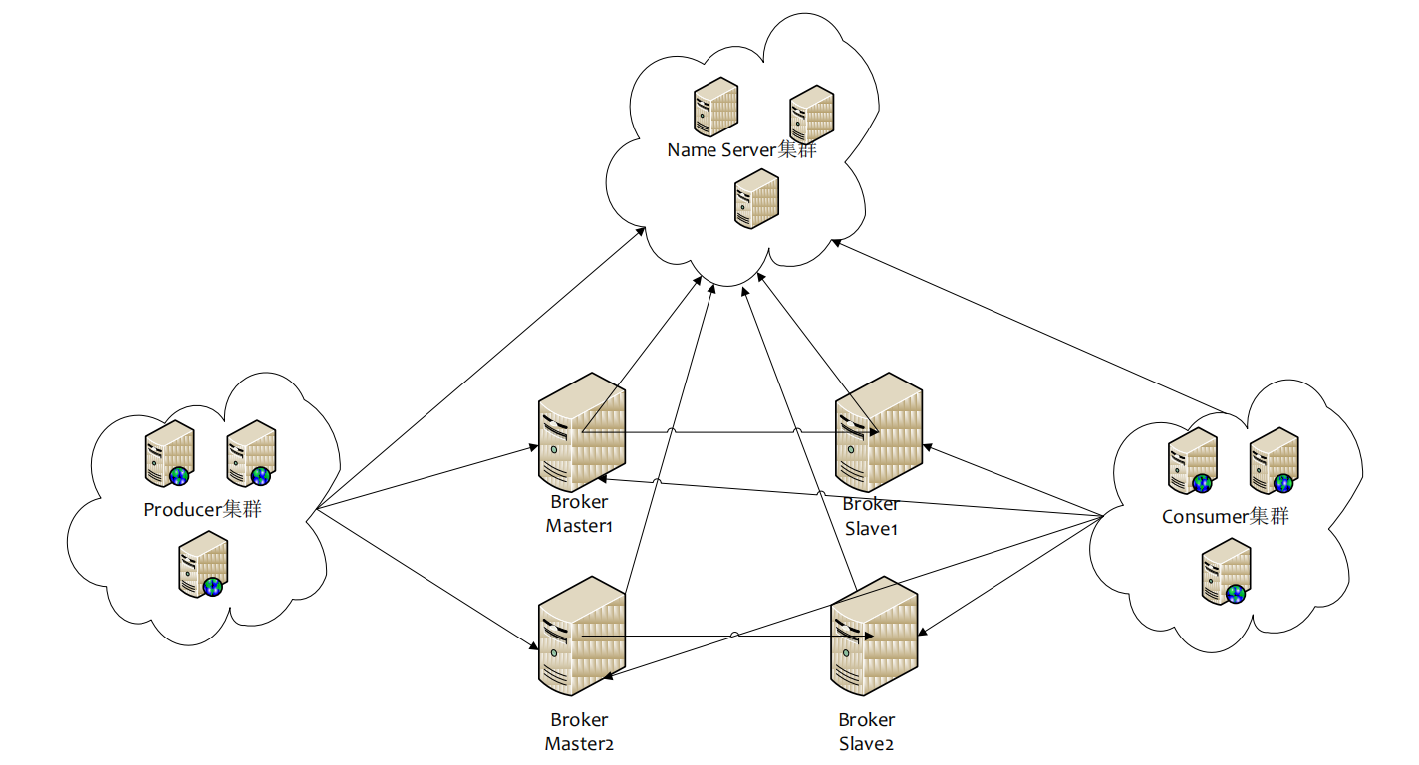
源码解读前之思考：RocketMQ架构主要参与者
思考点：
1、上述各参与者之间如何通信。
2、各个组件宕机对高可用性的影响。
来源与官方文档
建议：在看RocketMQ源码之前，建议先看官方文档（设计文档与用户手册），全面了解
RocketMQ基本的工作原理与主要解决课题，为后续深入学习打下基础。

Slide 3
源码分析消息发送
消息发送者启动流程
消息发送流程
1、获取主题路由信息
2、队列负载
3、客户端--》Broker(服务端处理)
4、消息存储（本节点到为止）
消息高可用设计
例如在两台Broker组成的集群中a:q0,q1,q2,q3）b:q0,q1,q2,q3，按照轮询算法，如果上一次选择的是a:q0队列，当broker宕机后，RocketMQ如何避免再次发送到broker a 造成重试后还是失败？

Slide 4
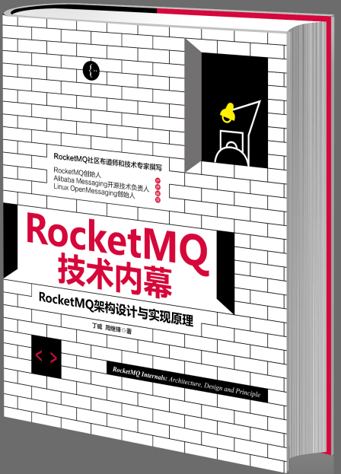

个人资料分享
源码分析RocketMQ专栏博客：
https://blog.csdn.net/prestigeding/article/details/78888290
《RocketMQ技术内幕》
将于12月出版，敬请期待。
个人微信公众号

Slide 5


